Slide 1





全国公开课系列———
逢3万亿巨震
然后呢？
经传投研
张明科
课程日期
2025/9/19
执业编号
A1120619100001

Slide 2
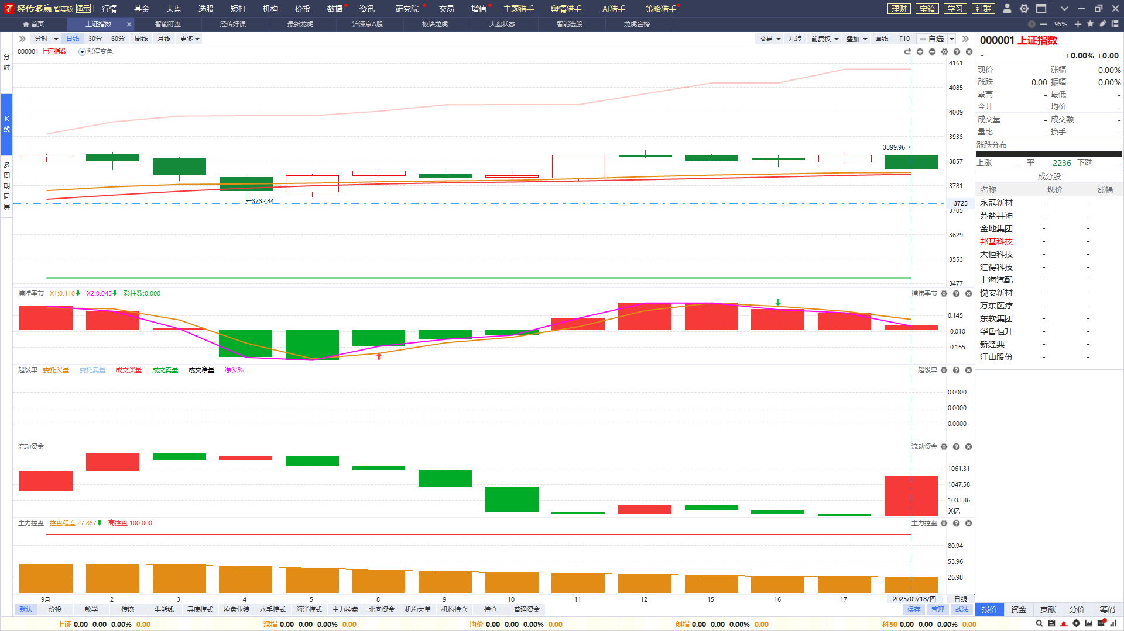
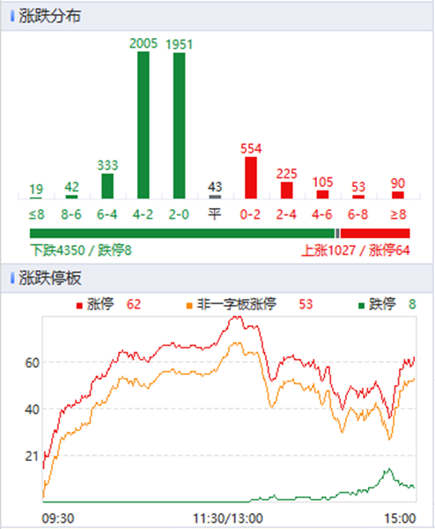
大盘及市场节奏
两市增量7000多亿，上午和前两天相似，但下午延续3万亿跳水，后续看反抽；
操作思路：牛线下移才是调整的开始，在此之前，市场调整，看辅助线附近机会；
龙虎整体净买强度和情绪到位，其引导的炒作方向依然坚挺。

Slide 3
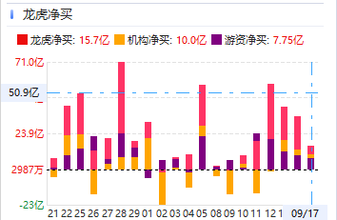
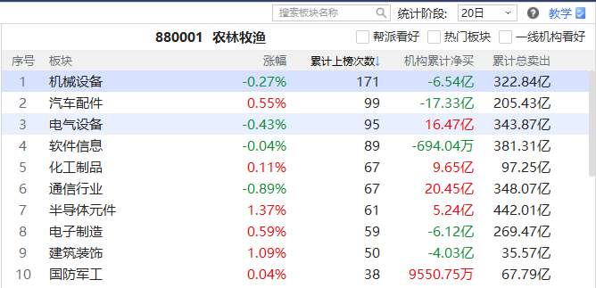
哪个部分最具价值？
 | 大多数人正确 | 大多数人错误
我们正确 | 1 | 2
我们错误 | 3 | 4
龙虎主炒方向，近一月韧性强
市场大跌，剧烈调整，龙虎逆势强买
想收获远超市场平均收益？不是人云亦云，而要跟最强者走！

Slide 4
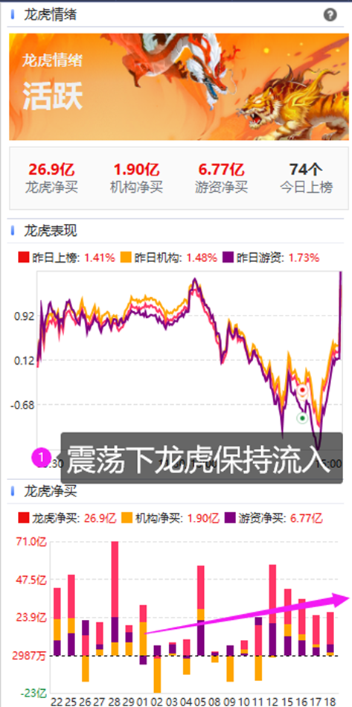
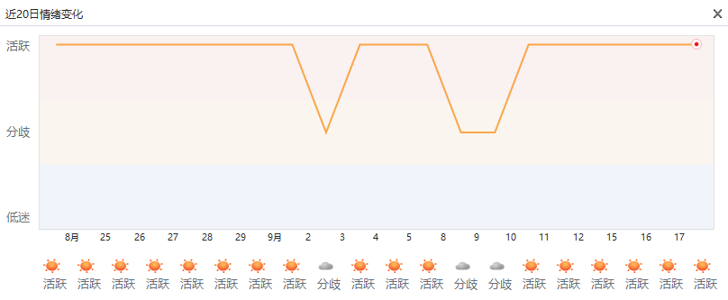
龙虎炒作情绪度强
涨跌停的背后，是游资机构的短线推动为主，
龙虎情绪活跃代表龙虎进攻意见统一，炒作溢价能力强。
情绪3~5日活跃反映进攻性好，一两日不活跃不影响

Slide 5
盘前消息看点
序号 | 消息简要 | 具体消息 | 相关个股/解读
1 | 华为公布昇腾芯片新路线图 | 华为全联接大会2025：预计2026年第一季度推出昇腾950PR芯片，四季度推出昇腾950DT，2027年四季度推出昇腾960芯片，2028年四季度推出昇腾970芯片。 今年四季度推出超节点Atlas 950 SuperPoD，相比英伟达同样在明年下半年上市的NVL144，规模是它的56.8倍，总算力6.7倍，内存容量15倍，达到1152TB，互联带宽是其62倍，达到16.3PB/s。 | 华为芯片：川润股份、泰嘉股份、华丰科技、意华股份、华胜天成
3 | 英伟达50亿美元入股英特尔 英特尔大涨22% | 英伟达宣布50亿美元入股英特尔。在数据中心领域，英特尔将为英伟达定制x86 CPU，由英伟达将其集成至人工智能基础设施平台并投放市场。 | X86架构CPU：海光信息 英特尔合作：卓易信息、英维克、华胜天成、兴森科技
4 | 微软宣布建立全球最大AI数据中心 | 微软宣布：在美国威斯康星州建立全球最大AI数据中心，由数十万个N VIDI A GB200组成，由足够绕地球4.5圈的光纤连接起来。它的性能将是当今世界上最快的超级计算机的10倍，使人工智能训练和推理工作负载达到前所未有的水平。 | GB200：中际旭创、新易盛 光纤：长飞光纤、亨通光电、烽火通信
5

Slide 6
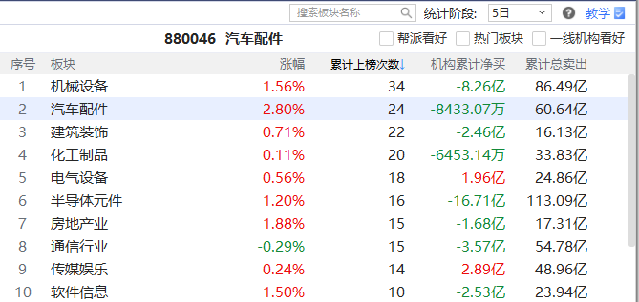
板块看点-龙虎
短打-席位密码-板块龙虎：龙虎累计上榜次数靠前，
游资机构扎堆炒作，易诞生超强势个股/热点
行业：电气设备、化工、汽车配件、机械设备、建筑装饰
主题：机器人、汽配、芯片、算力、固态电池、大消费

Slide 7
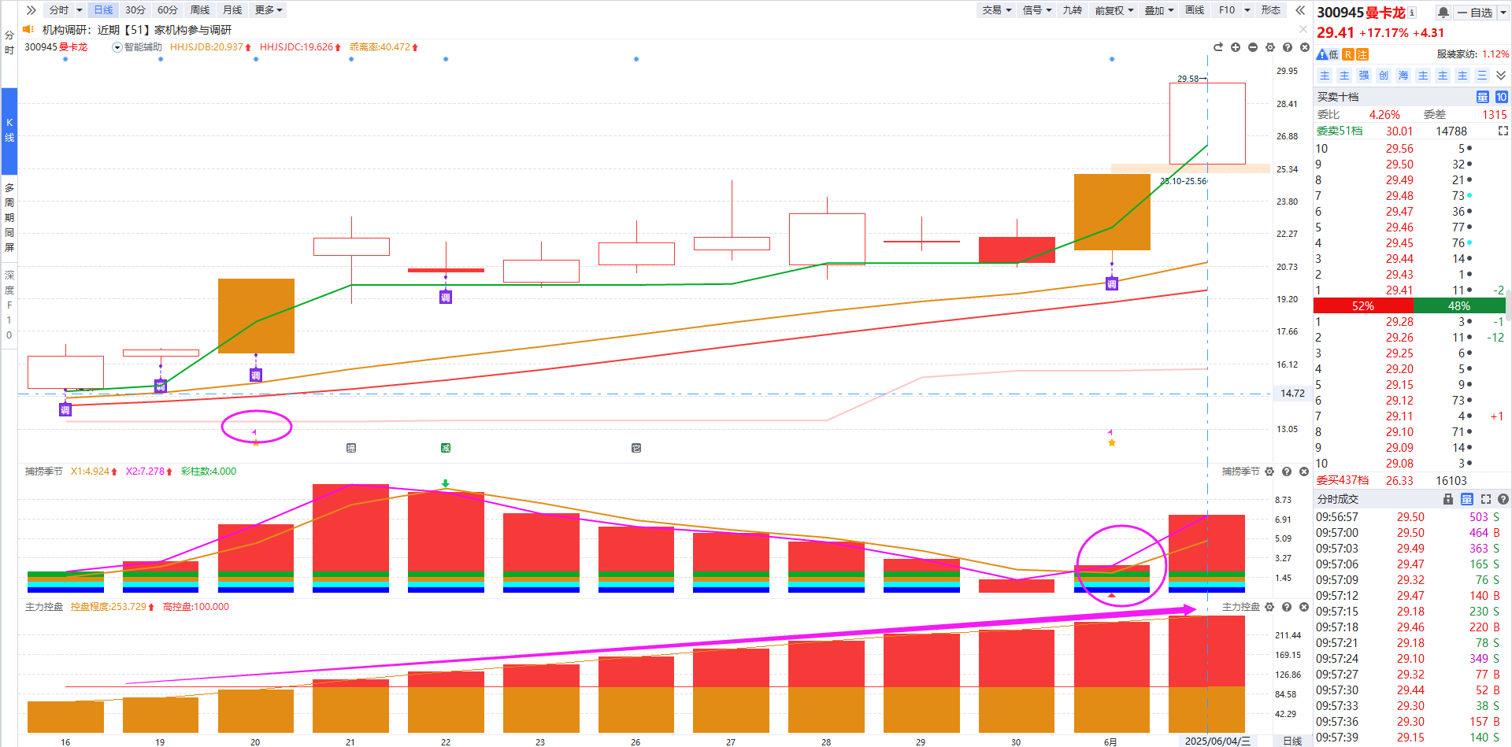
紫旗回档战法
资金：近10天出龙虎紫旗
(龙虎榜净买入，且有机构参与）
1
紫旗回档示意图
趋势：智能辅助线
跌破辅助线则为战法结束
2
3
买卖点：金叉死叉
有其他资金支持更好
追求进攻型龙虎，拉升调整后的潜力爆发波段

Slide 8
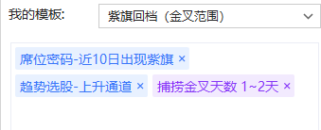
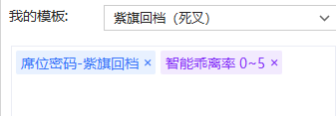
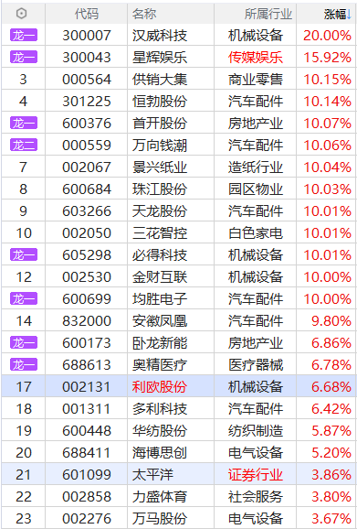
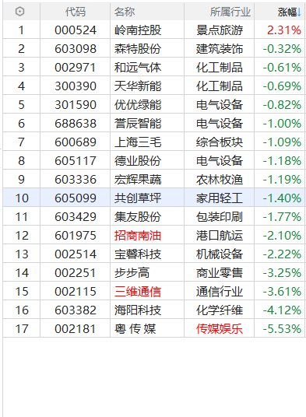
选股条件
盘中
盘后
选择紫旗（机构版以上），寻找金叉「进攻」初期的节奏
直接选「紫旗回档」，死叉3天以上，等待回档的「潜力」股
9月16

Slide 9


Slide 10
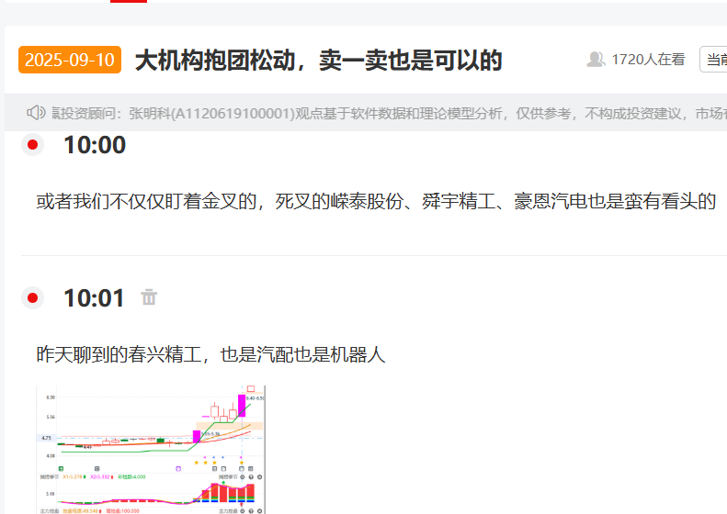
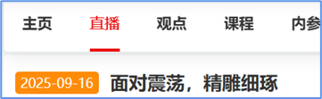
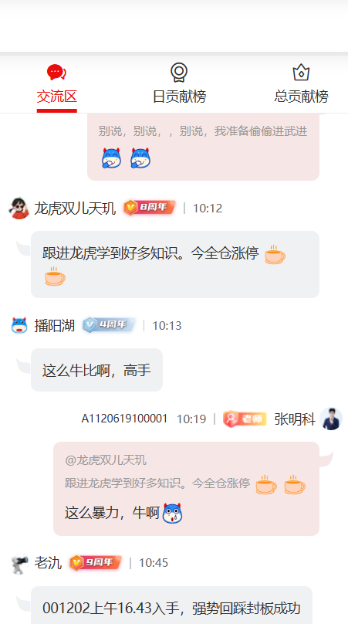
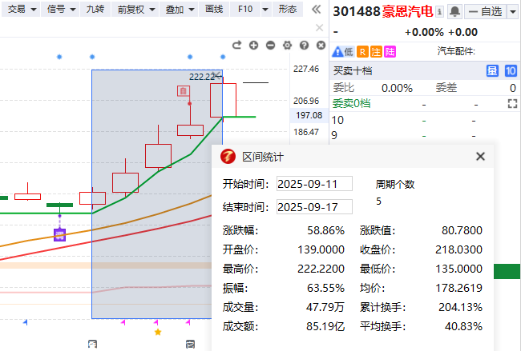
加入龙虎圈，一起跟踪最强势方向！
圈子案例仅供龙虎盈利模式分析，不构成购买建议，应根据自己掌握战法或目标进行选股操作

Slide 11
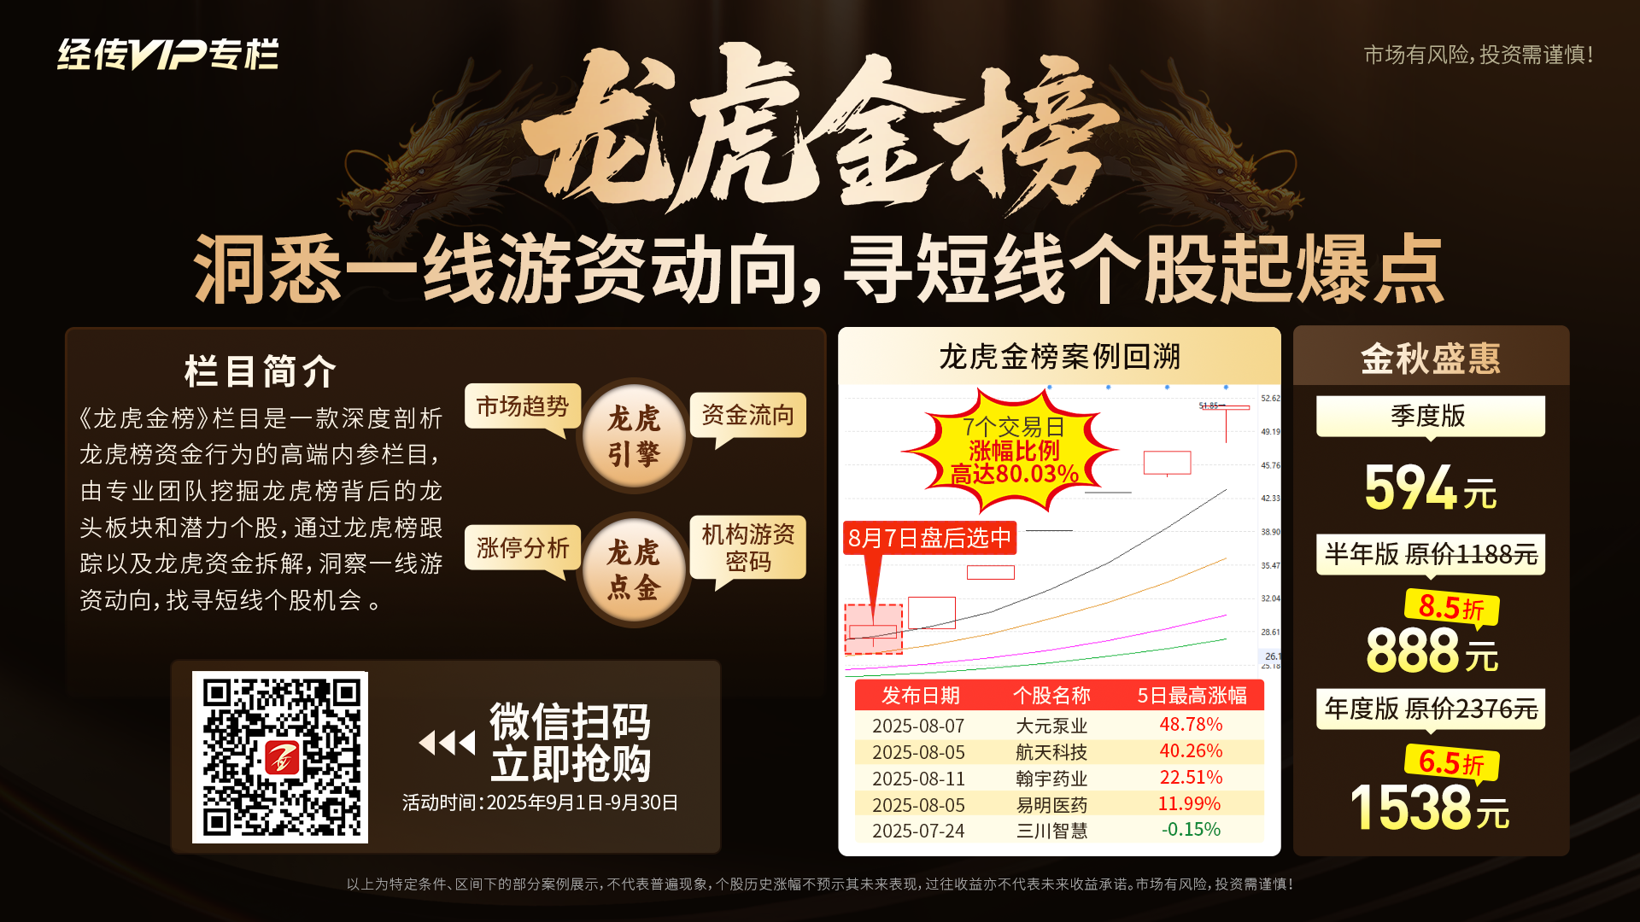
Notes:
https://neican.n8n8.cn/vip-column-h5/column-detail/6

Slide 12
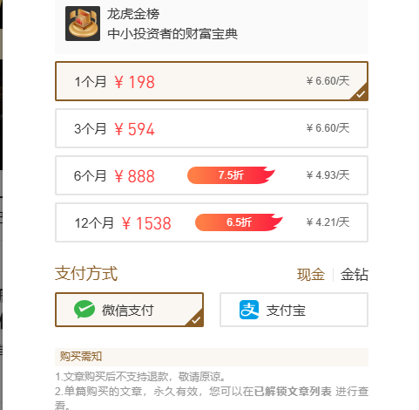

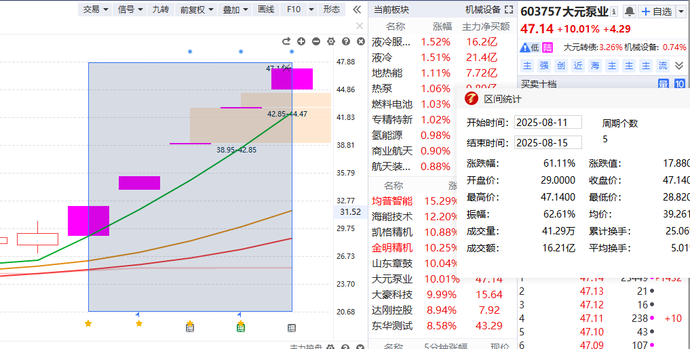
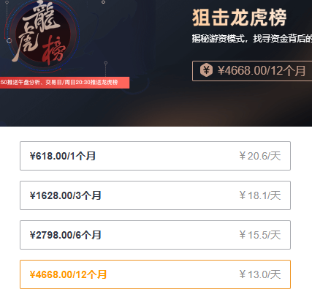

龙虎金榜
某友商
扫码订阅《龙虎金榜》，畅享一周4篇（每篇2个龙虎标的）内容策略服务，助力挖掘更多强势龙虎方向！

Slide 13
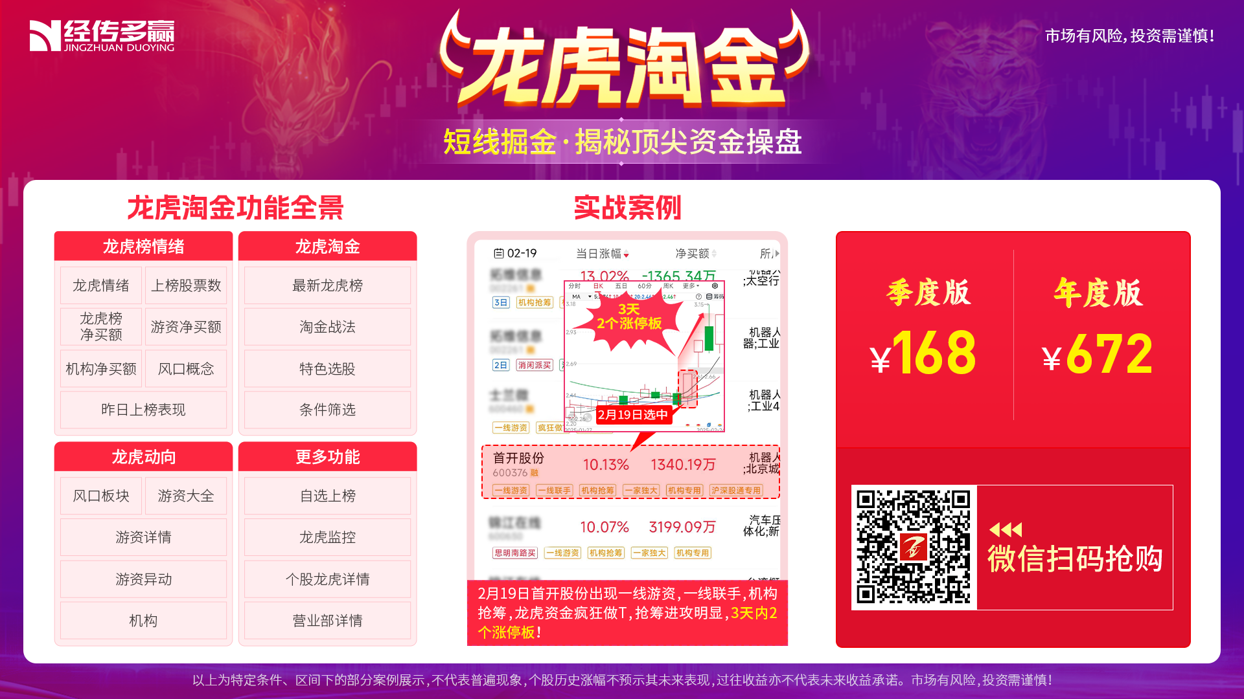
Notes:
https://a1.n8n8.cn/pc-page/lhtj?open=renewal&pageId=400000980

